Slide 1

技术雷达 SERVERLESS
Phodal HUANG

Slide 2
AGENDA
什么是 Serverless
Serverless 示例
Serverless 优缺点
Serverless 适用场景

Slide 3
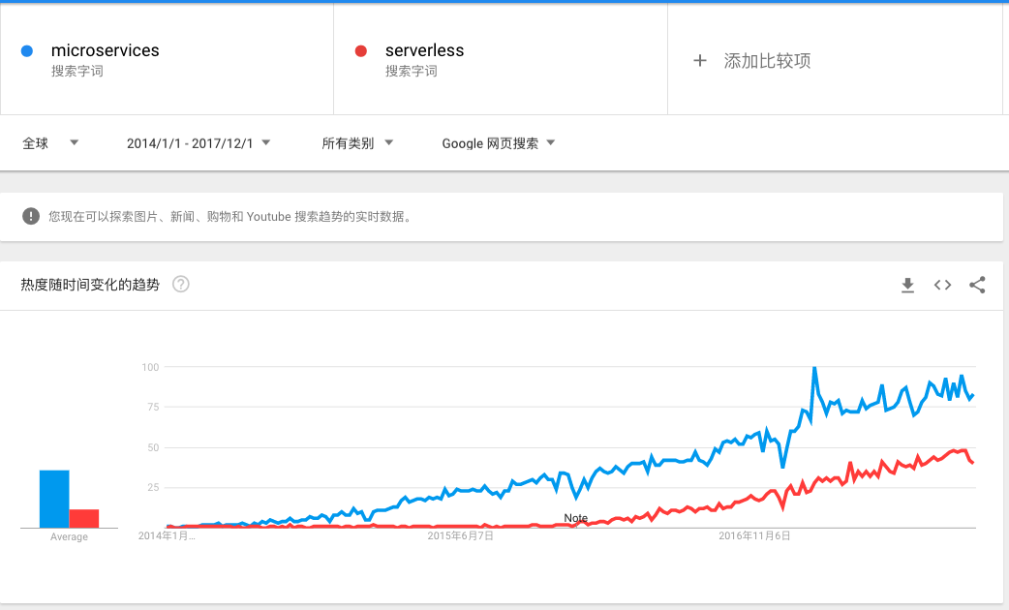
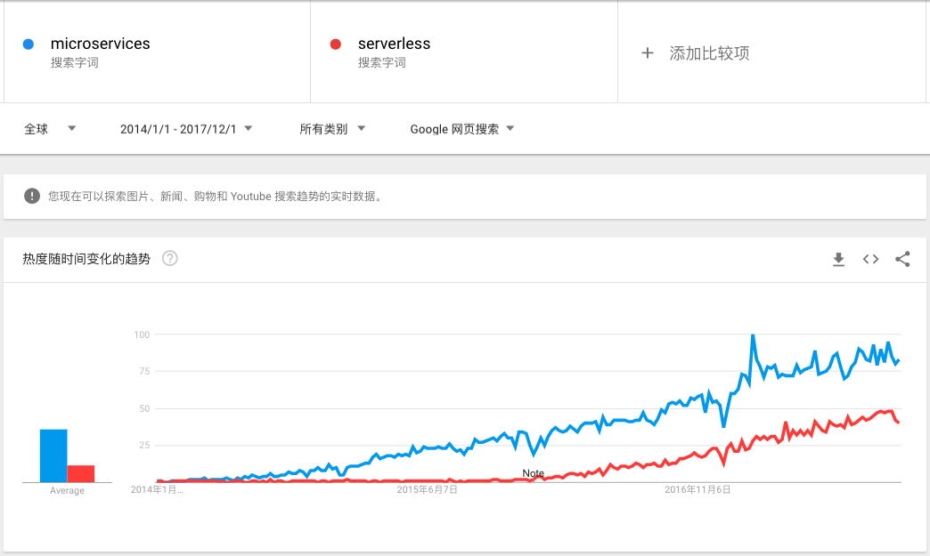
Notes:
在最近的几年里，MicroServices 开始越来越受关注。
Martin Folwer 关于 MS 的文章是在 2014 年初，当时有 REA 技术大会，推荐学习。
而 Serverless 的开始时间大致在 2016 年初。

Slide 4
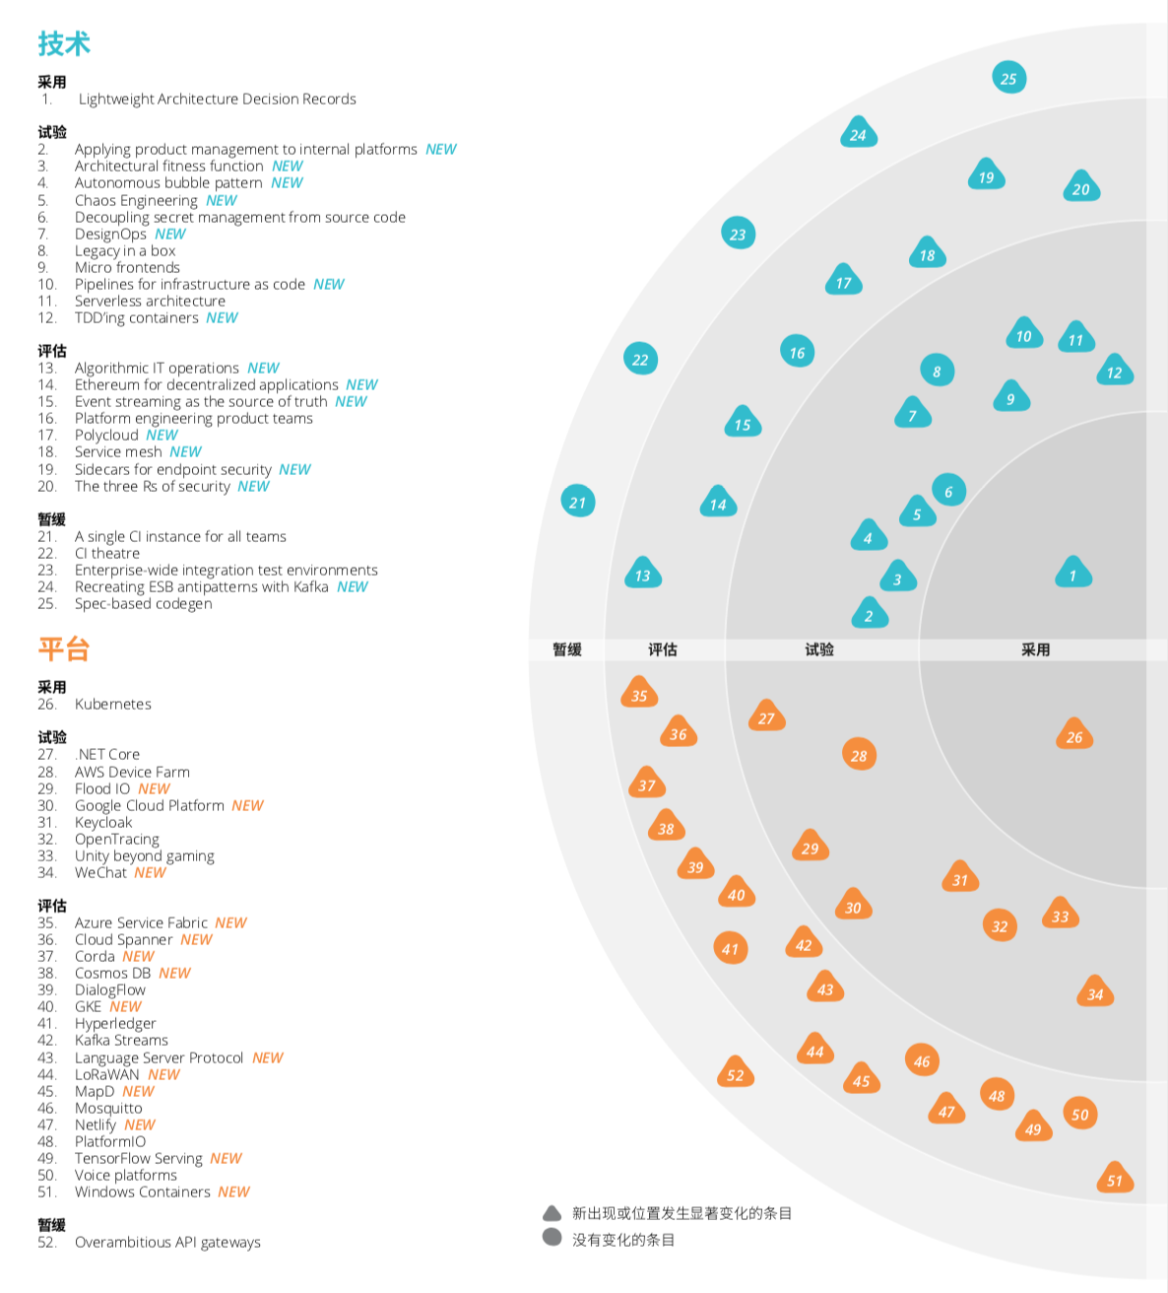
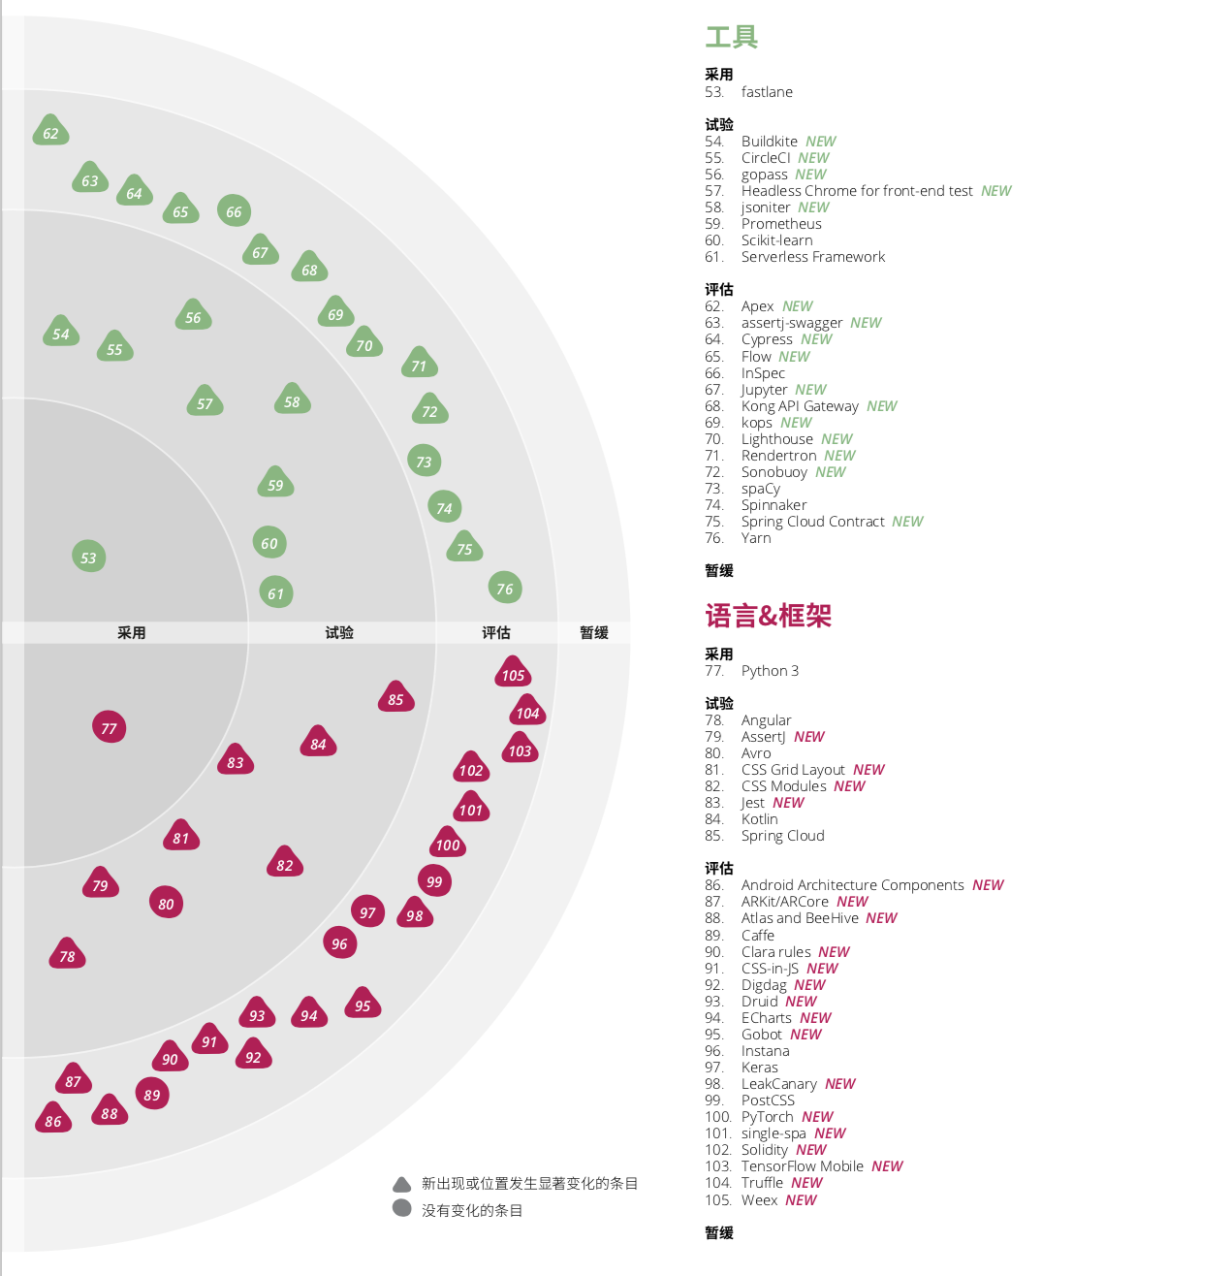
TECH RADAR 2017.11
Serverless 架构
Serverless Framework
Notes:
在最新一期的技术雷达里，Serverless 架构在可以试验的构架里。而 Serverless Framework 也在试验里。除此，在评估中，还有一个 Serverless 构架 Apex 框架 -> 作者是在 Node.js 领域很出名的 TJ

Slide 5

什么是 sERVERLESS

Slide 6


Serverless 是基于互联网的系统，其中应用开发不使用常规的服务进程。相反，它们仅依赖于第三方服务，客户端逻辑和服务托管远程过程调用的组合。
Notes:
内部的 Serverless 方案，如 OpenWhisk

Slide 7
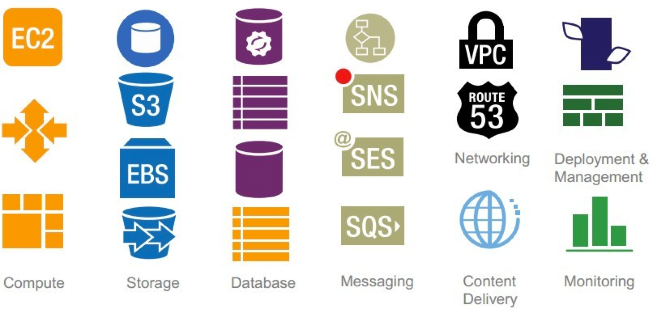
基础设施
Notes:
现有的云服务产商能提供一系列的功能。对于一个典型的 Web 应用来说，云服务拥有我们需要的东西，云服务器、EC2、阿里的 ECS2。静态存储 S3，大容量文件存储、数据库，S3。消息发送、推送，SNS、SES，网络：Route 53 管理路由。 CDN、监控、部署和管理

Slide 8
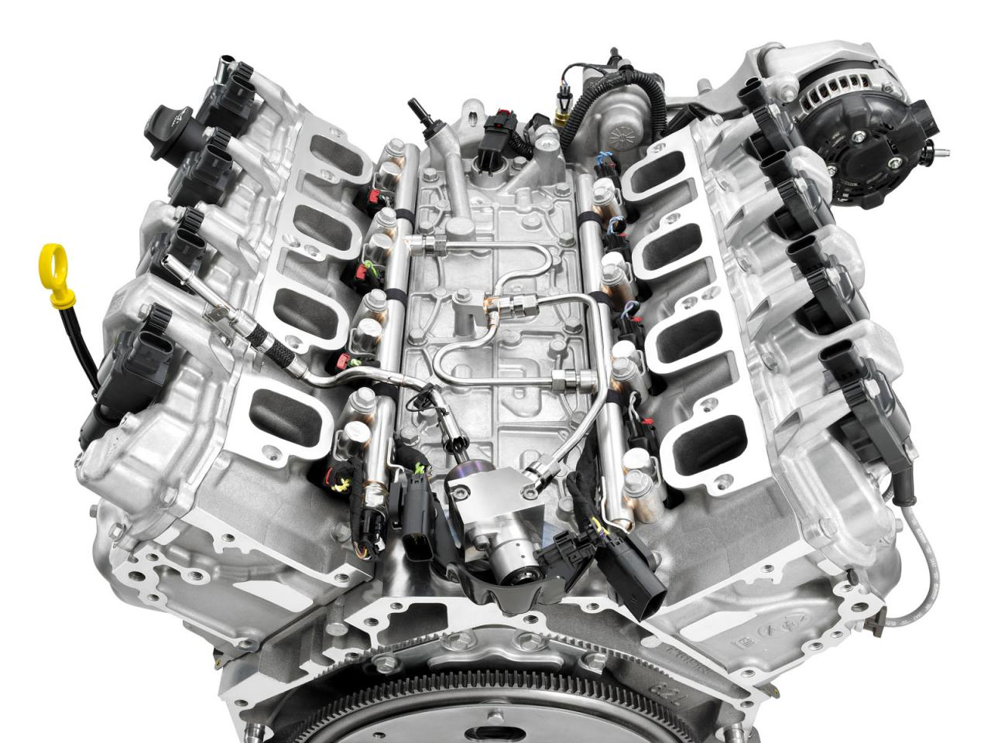

Slide 9
FAAS
Notes:
使用这一范式的开发者无需考虑服务器细节，只需要负责编写发生某些事件后所需执行的代码。云供应商将负责提供用于运行这些代码的服务器，并在必要时对服务器进行缩放。执行完毕后，承担这些功能的容器会立刻停用，并且执行过程以100毫秒为单位进行度量，用户只需为运行代码过程中所消耗的资源付费

Slide 10
SERVERLESS EXAMPLE

Slide 11

sERVERLESS 示例

Slide 12
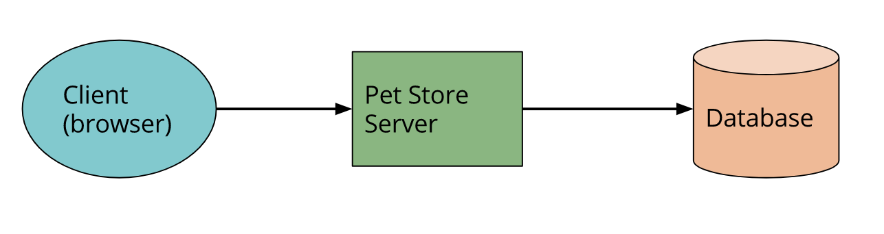
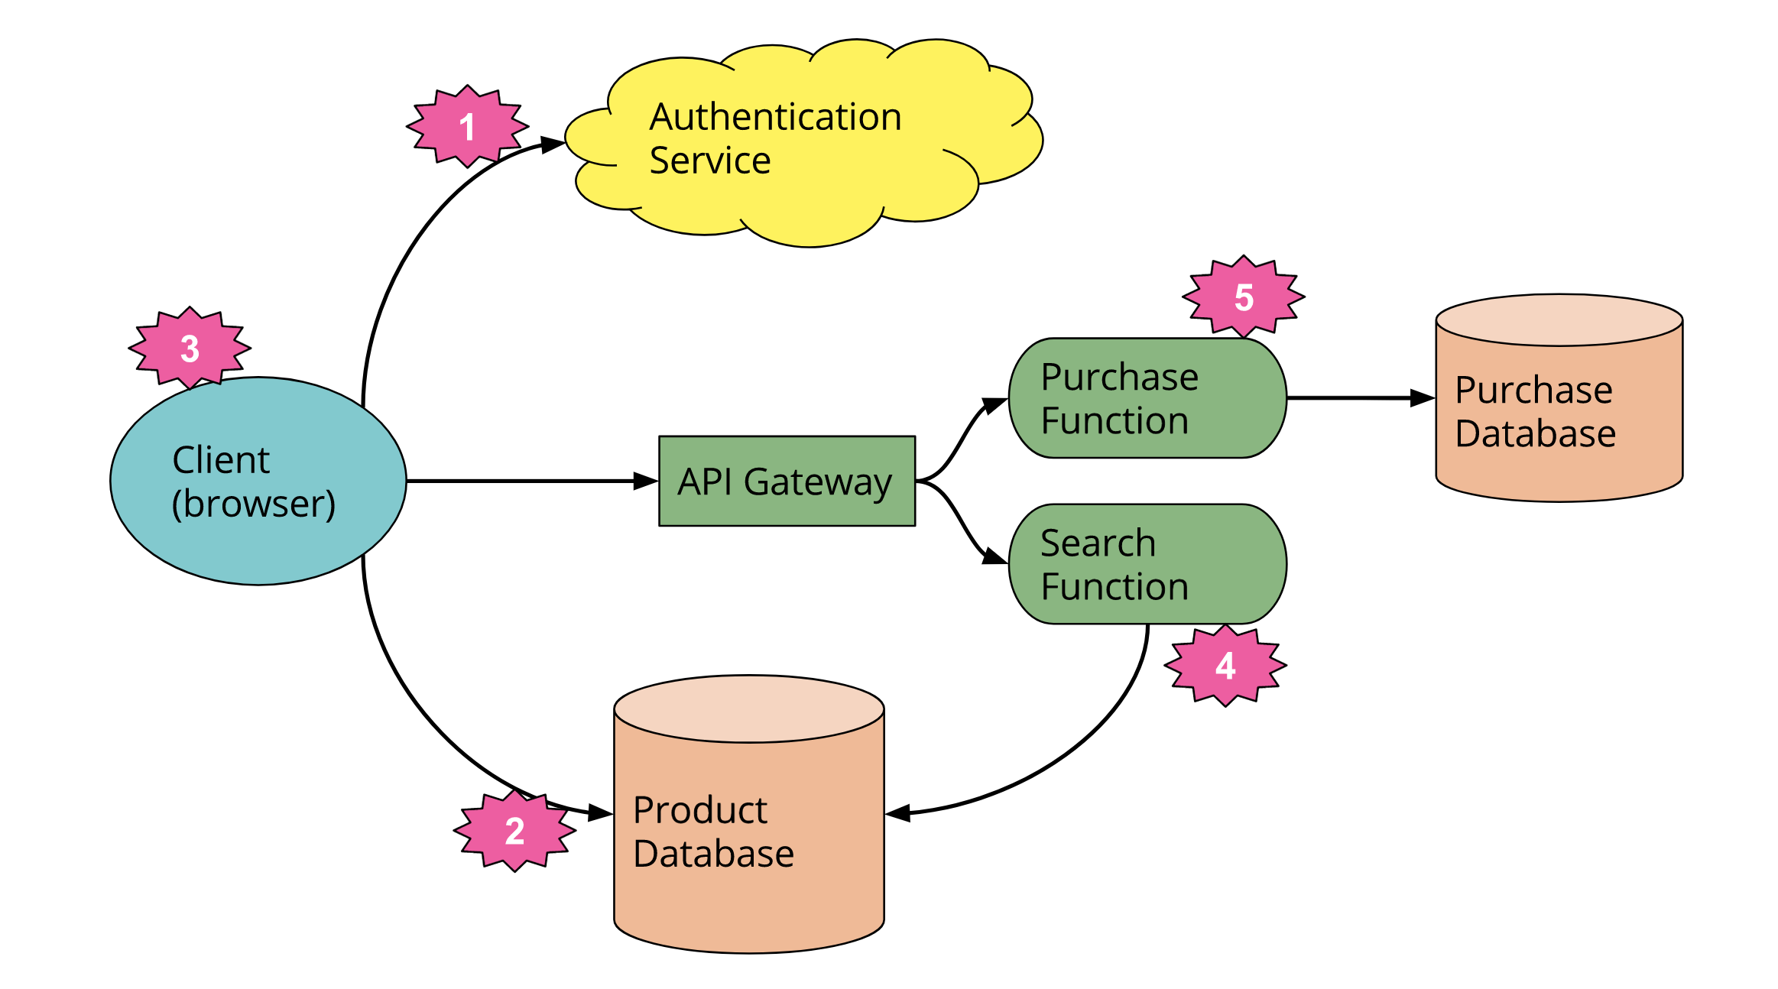
Serverless architecture sample
传统
Serverless

Slide 13
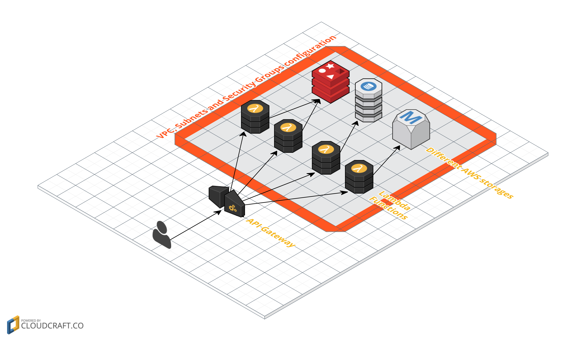
Serverless 框架
Serverless Framework
Apex
OpenWhisk

Slide 14

Serverlesss FRAMEWORK
Node.js, Python, Java, Scala, C#, F#, Groovy, Kotlin, PHP & Swift
Lifecycle (build, deploy, update, delete)
Multiple stages (Dev, QA, Pro …)
CI/CD
Plugins

Slide 15
Any application that can be written in JavaScript, will eventually be written in JavaScript.

Slide 16

Hello, world!

Slide 17
Serverless hello, world
npm install -g serverless
serverless create --template aws-nodejs --path my-service
serverless deploy
serverless invoke -f hello –l

Slide 18
More Hello, world!

Slide 19
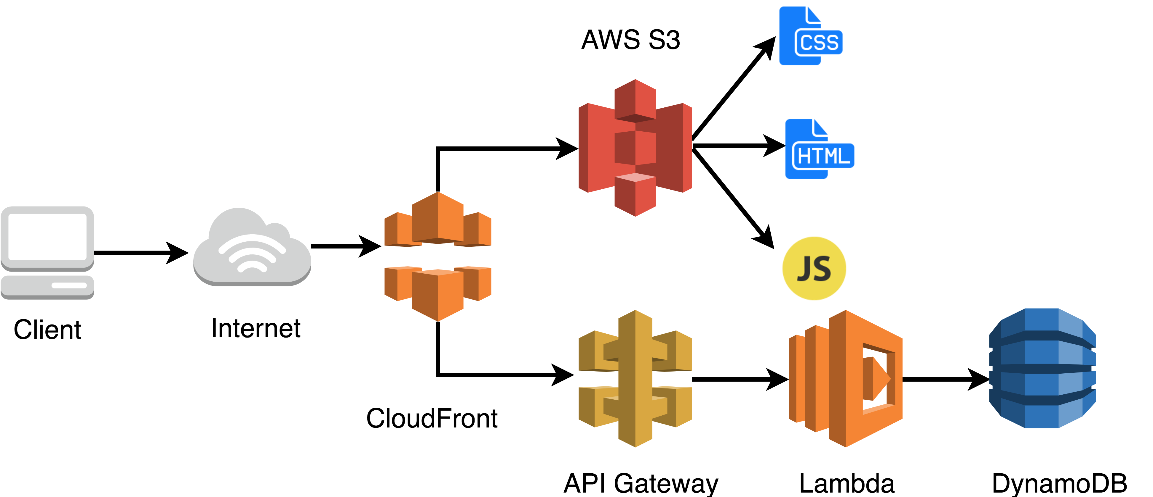
sHORTER Architecture

Slide 20

Serverless 优缺点

Slide 21

Serverless 优点
更快的部署流水线
更快的开发速度
系统安全性更高
适应微服务架构
自动扩展能力
按计算付费

Slide 22
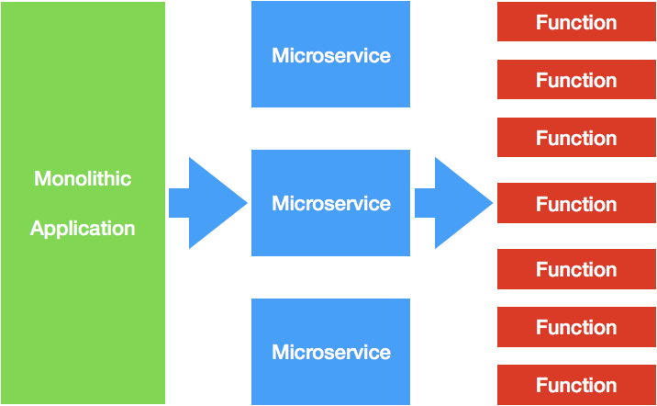
单体应用 VS 微服务 vs Serverless

Slide 23

Serverless 缺点
完全依赖于第三方服务
冷启动时间
缺乏调试和开发工具
构建复杂
Vendor 落后

Slide 24

适用场景

Slide 25

事件驱动架构
Notes:
内部的 Serverless 方案，如 OpenWhisk

Slide 26
场景
发送通知
WebHook
轻量级 API
物联网
数据统计分析
Trigger 及定时任务
Chat 机器人
…

Slide 27
openwhisk
Notes:
OpenWhisk 是一个开源的、事件驱动的计算平台。您可以将您的操作代码发送给 OpenWhisk，然后提供 OpenWhisk 代码要处理的数据流。OpenWhisk 负责处理计算资源的扩展，这些资源是处理工作负载所需要的；您只需要处理操作代码以及触发这些操作的数据。您只需为已完成的工作量付费，无需为等待工作的空闲服务器付费。

Slide 28
Notes:
Nginx, 这个开源Web服务器暴露HTTP（S）端点给客户端。它主要用做API的反向代理以及终止SSL连接。每个进入OpenWhisk基础架构的请求，包括那些源自wsk CLI的请求，都通过该层。由于它是完全无状态的，所以Nginx层可以轻松扩展。
在通过反向代理的请求之后，会触发控制器，该控制器充当系统的守门员。在Scala中，该组件负责OpenWhisk API的实际实现。在将控件交给下一个组件之前，它会执行每个请求的身份验证和授权。控制器被认为是系统的协调者，它将决定请求最终采取的路径。
OpenWhisk使用Consul作为系统每个组件可访问的单一数据源。 同时，consul还提供服务发现功能，使控制器发现调用操作的实体。 这些实体被称为调用者（Invokers），它们直接负责执行代码。 Consul拥有可用的调用者及其健康状况清单。
系统的状态在CouchDB（一个开源JSON数据存储）中进行维护和管理。
Apache Kafka通常用于构建实时数据管道和流应用程序。它支持需要可靠、高速数据摄取的生产工作负载。 OpenWhisk利用Kafka连接控制器和调用者。
kafka缓存由控制器发送的消息，然后再将它们传递给上节的Consul的调用者。当kafka确认消息被传递时，控制器立即用激活ID进行响应。这种无状态架构使OpenWhisk具有高度可扩展性。
调用者使用Scala实现，调用者是处理执行过程的最后阶段。基于运行时的要求和配额分配，会自动创建一个新的Docker容器，作为所选操作的执行单位。 调用者从CouchDB复制源代码，并将其注入Docker容器。一旦执行完成，它将激活的结果存储在CouchDB中，以便将来检索。 调用者决定重新使用现有的“热”容器，或启动一个暂停的“暖”容器，或启动一个新的“冷”容器进行新的调用。它会查询Conusl的容器状态以进行适合的调用。

Slide 29

Q & A

Slide 30
THANK YOU
fdhuang@thoughtworks.com

